Slide 2
Cellenza
Xamarin

Slide 3
Qui somme nous ?
Lionel NIMONG (@lionelthemonk)
Philippe LORIEUL
Aurélien GALTIER (@AurelienGaltier)

Slide 4
Kata Xamarin
Quel intérêt ?

Slide 5

Paysage des plateformes mobiles
3 acteurs principaux
Android (67%)
iOS (24%)
Windows Phone (7%)
Quelques autres (2%)
Notes:
L’objectif est de garantir une performance plancher tout au long du cycle de vie de l’application

Slide 6
Le Mobile Aujourd’hui ?
Web Mobile (HTML5/CSS3)
Magic Box (Write Once, Run Anywhere)
Application Native

Slide 7
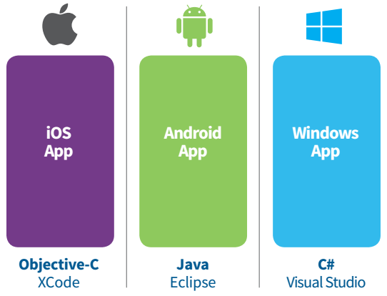



L’application native
Performances optimales
« Look and Feel » attendu
Ecriture de l’application 3 fois
Coût élevé
Maintenance
Formation
Recrutement
Délais de mise sur le marché importants

Slide 8
Kata Xamarin
Xamarin particularité ?

Slide 9
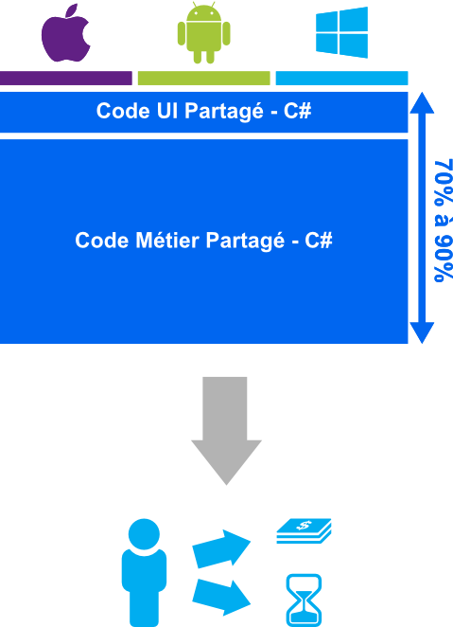
Xamarin particularité ?
Performances optimales
« Look and Feel » attendu
80% de code commun
Réduction des coûts
Maintenance
Recrutement
Formation
Mise sur le marché rapide
Moins de code
Equipes rapidement opérationnelles

Slide 10
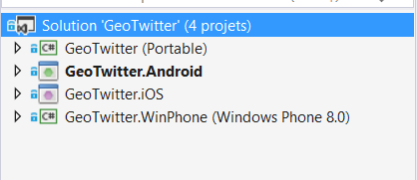
Quel intérêt ?
Intégré a Visual Studio
C#
1 langage pour toutes les plateformes
Peut de formation
Code réutilisable
Mutualiser le code métier
Framework existant
MVVM Light
Azure Mobile Services

Slide 11
Comment ça marche ?
On IOS
Code compilé en Natif ARM
Android
Code compilé en IL (Intermediate Language)
Framework Monodroid
Compilé en a l’éxécution (Just-in-Time)
Windows Phone
Silverlight

Slide 12
Comment ça marche ?
Démo « Allo World »

Slide 13
Kata Xamarin
Xamarin Forms

Slide 14
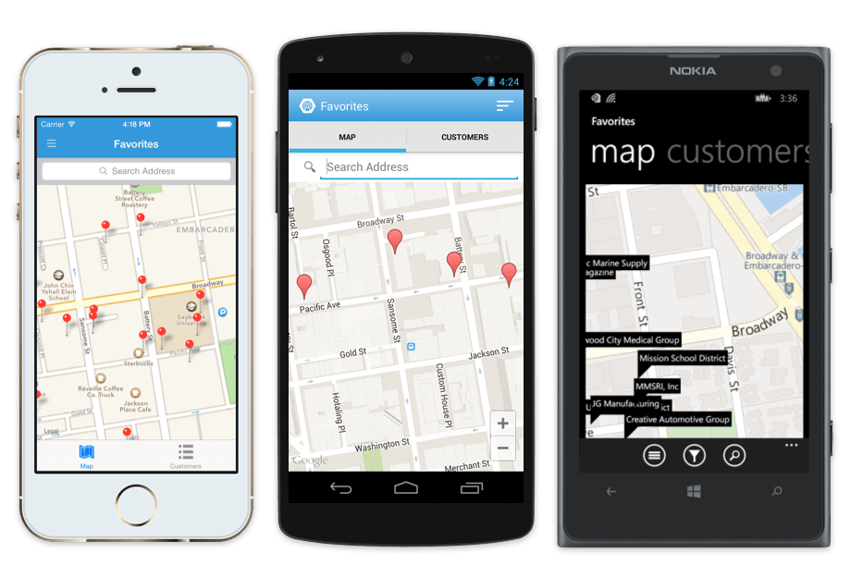
Xamarin Forms
Un seul code UI
XAML
Pattern MVVM

Slide 15
Questions ?
Questions ?

